Slide 1
ИМЕТ УрО РАН
Технологии переработки техногенных отходов
Институт металлургии УрО РАН
2018

Slide 2
В настоящее время примерная общая площадь всех российских свалок - больше четырех миллионов га. Ежегодный прирост оценивается примерно на уровне 10% от этой величины, около 0.4 млн га. Это соответствует практически общей площади Москвы и С.-Петербурга. По статистике, на каждого россиянина приходится порядка 400 кг. отходов ежегодно. На всех уровнях региональной и федеральной власти говорится о принятии первоочередных мер по решению проблем экологического характера.
Согласно докладу Президента РФ Путина В.В. 25.11.2015 г. в настоящее время в России накоплено около 100 млрд. т. бытовых и производственных отходов. Немалую долю в накоплении твердых отходов и ухудшении состояния воздушной и водной среды вносит горнометаллургический комплекс, машиностроительный, радиоэлектронный и нефтегазохимический комплекс. Ежегодно на предприятиях этих комплексов твердые техногенные отходы увеличиваются более чем на 5 млрд. т, главными из которых являются вскрышные породы, хвосты обогащения, шлаки, пыли и шламы, замасленная окалина и др.

Slide 3
Вклад видов экономической деятельности в общий объем образования отходов в 2017 г., %

Slide 4
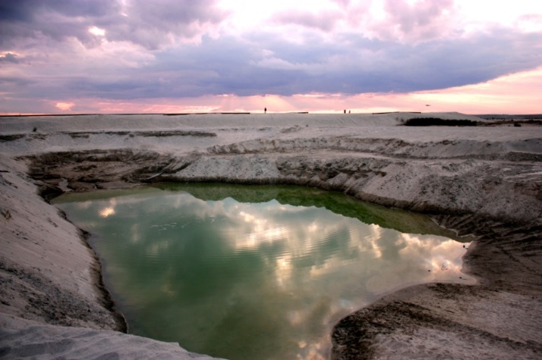
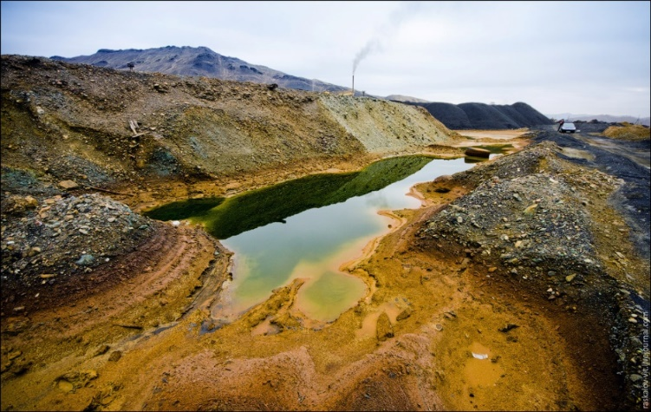
Основные отходообразующиеся переделы ГМК
Отходы горно-металлургического комплекса (Техногенные месторождения)
Добыча: вскрышные и вмещающие породы - забалансовые руды | Обогащение: - хвосты обогащения - полупродукты обогащения | Переработка: - шлаки - шламы - продукты нейтрализации стоков - окалина

Slide 5
Эти техногенные отходы содержат в различных концентрациях, подчас выше чем в исходных рудах, ценные компоненты, которые могут быть подвергнуты рециклингу и рекуперации с получением ценных веществ. Так, например, в рудах содержание цинка не превышает 4%, а в шламах производства электростали концентрация цинка достигает 16%. В техногенных отходах содержатся значительные концентрации многих ценных веществ. В настоящее время научно обоснована эффективность извлечения скандия из красных шламов глиноземного производства. Полезные продукты могут быть получены практически при переработке большинства техногенных отходов. Отходы не только занимают огромные площади под полигоны для складирования, но и ухудшают качество водных ресурсов и воздуха. Так ванадийсодержащие отходы (включающие V₂O₅ – 2-5% при только 0,2-0,4% в рудах), в которых ванадий находится в водорастворимой форме, создают угрозу водным бассейнам.
Заводы, перерабатывающие пиритные концентраты, выбрасывают в атмосферу тысячи тонн сернистого ангидрида Однако в настоящее время отсутствуют физико-химические технологии широкого использования этих газов.

Slide 6
В России самым распространенным примитивным способом утилизации ТКО является захоронение на полигонах и свалках. При полигонном захоронении ТКО ежегодно теряется 9 млн т макулатуры; 1,5 млн т черных и цветных металлов; 2 млн т полимерных материалов; 20 млн т пищевых отходов и более 0,5 млн т стекла.В действительности в настоящее время в России для уничтожения твердых бытовых отходов действует 40 мусоросжигательных заводов и несколько тысяч мусоросортировочных комплексов. В основном эти комплексы имеют небольшую производительность (до 100 тыс. т ТКО/год), причем не все из них работают на полную мощность, сжигая не более 10% от общего количества образуемых отходов. Почти 95% ТКО захоранивается на полигонах и свалках. Существующая в данный момент логистическая инфраструктура не может обеспечить должную переработку отходов и их вторичное использование. В большей степени, эти комплексы представляют собой конвейерные линии, на которых ручным способом отбираются «ценные», т.е. ликвидные на рынке компоненты ТКО, и прессовальное оборудование для уменьшения объема, снижения логистических и транспортных издержек. Сейчас 80 % дохода среднего сортировочного комплекса составляет тариф на прием отходов и не более 20% - это прибыль от продажи вторсырья.

Slide 7
Техногенные отходы в России и на Урале
По данным Министерства природных ресурсов и экологии Российской Федерации (http://www.mnr.gov.ru/) на общая величина накопленных и учтенных отходов производства и потребления в целом по стране составляла на конец 2015 г. примерно 31,5 млрд т. – цифра носит оценочный характер из-за объективных сложностей в учете отходов, образовавшихся многие десятилетия назад. В 2015 г. было образовано 5,06 млрд т отходов производства, использовано и обезврежено 2,685 млрд. т отходов. По другим данным объем техногенных отходов в России 100 млрд т.
В Уральском федеральном округе, по разным оценкам, располагается от 22 до 30 % накопленных отходов, больше только в Сибирском федеральном округе (свыше 57 % общероссийской величины).
Кроме того, по разрешениям Росприроднадзора на трансграничное перемещение отходов (в том числе опасных) на территорию Уральского федерального округа только в 2015 г. было ввезено из других государств 135 тыс. т отходов производства и потребления (четверть их общего поступления в Россию). Практически весь этот объем поступил в Свердловскую область.
Свердловская и Челябинская область входят в группу «лидеров» по образования опасных отходов (свыше 3 и 2 % соответственно).

Slide 8
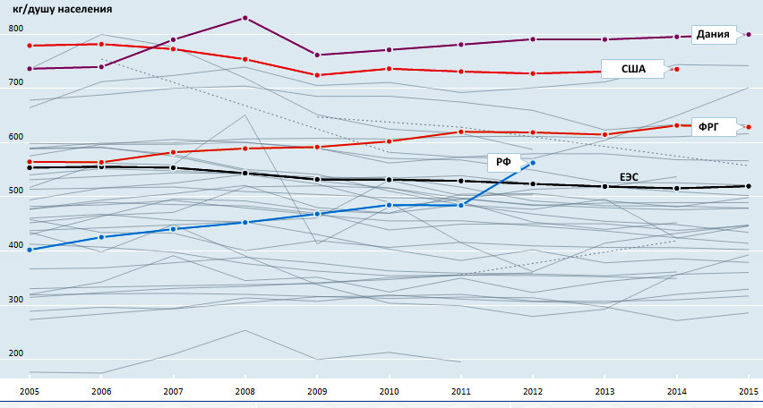
Мировая динамика образование ТБО на душу населения, кг/год

Slide 9
Методы переработки ТБО:
Депонирование (захоронение) 75-85%
Термический способ (сжигание) 15-25%
Биокомпостирование и вермикультивирование 1-5%
При слоевом сжигании одной тонны ТБО можно получить 1300-1800 кВт∙ч тепловой энергии или 300-550 кВт∙ч электроэнергии.
В связи с этим с начала 21 века по настоящее время идет бурное строительство мусоросжигательных заводов с утилизацией тепла отходящих газов с обеспечением энергетических потребностей как самого завода, так и передачей избыточной энергии потребителям
Отходы пластмасс по теплоте сгорания подобны основным ископаемым топливам (природному газу, нефти, углям). Так, например, теплота сгорания полиэтилена, полипропилена (43,0 – 45 МДж/кг) выше, чем у нефтепродуктов (40,0 – 42,5 МДж/кг) и тем более энергетических углей (13,0 – 20,5 МДж/кг)

Slide 10
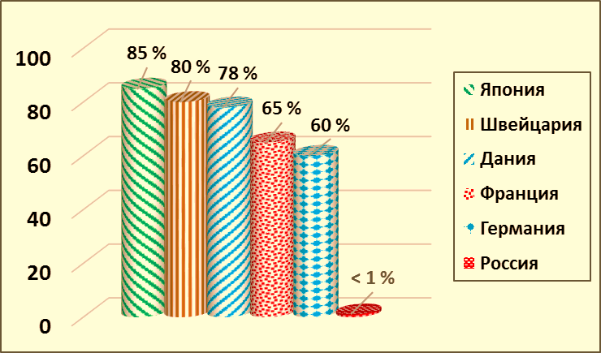
Использование ТБО в качестве топлива

Slide 11
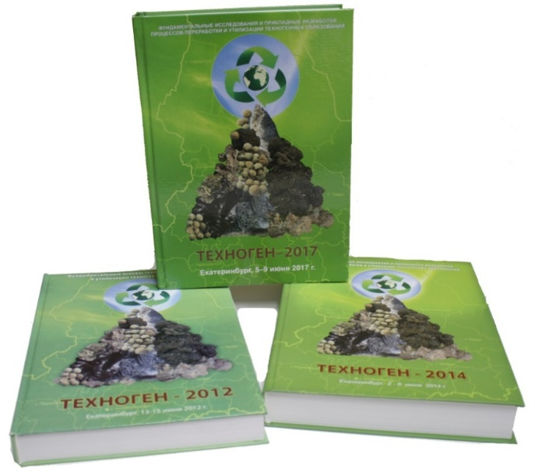
ФУНДАМЕНТАЛЬНЫЕ ИССЛЕДОВАНИЯ И ПРИКЛАДНЫЕ РАЗРАБОТКИ ПРОЦЕССОВ ПЕРЕРАБОТКИ И УТИЛИЗАЦИИ ТЕХНОГЕННЫХ ОБРАЗОВАНИЙ
2012 –2014 – 2017
КОНГРЕСС «ТЕХНОГЕН» – «Фундаментальные исследования и прикладные разработки процессов переработки и утилизации техногенных образований»
КОНФЕРЕНЦИЯ МОЛОДЫХ УЧЕНЫХ
«Научные основы и технические решения утилизации техногенных отходов с максимальным извлечением компонентов и организацией безотходного производства»
Участники: сотрудники академических институтов, НИИ, ВУЗов, предприятий и административных органов управления, в том числе иностранные гости.

Slide 12
ФУНДАМЕНТАЛЬНЫЕ ИССЛЕДОВАНИЯ И ПРИКЛАДНЫЕ РАЗРАБОТКИ ПРОЦЕССОВ ПЕРЕРАБОТКИ И УТИЛИЗАЦИИ ТЕХНОГЕННЫХ ОБРАЗОВАНИЙ
Направления исследований и разработок:
1. Экологические вопросы хранения, переработки и утилизации металлсодержащего вторичного сырья.
2. Виды, объемы, составы техногенных образований (вскрышных пород, хвостов обогащения, шлаков, шламов, пылей химико-металлургической переработки) на предприятиях горно-металлургического комплекса.
3. Физико-химические основы и технологические аспекты процессов переработки техногенных отходов производства черных металлов.
4. Физико-химические основы и технологические аспекты процессов переработки техногенных отходов производства цветных металлов
5. Физико-химические основы и технологические аспекты процессов переработки техногенных отходов содержащих редкие и редкоземельные металлы.
6. Современные технические решения по очистке технологических газов, сточных вод, переработке радиоактивных, органических отходов, твердых бытовых отходов и отходов углеродсодержащих энергоресурсов.
7. Технико-экономическое обоснование целесообразности вовлечения в переработку техногенных отходов.

Slide 13
По результатам проведенных ранее конференциям с международным участием «Перспективы развития металлургии и машиностроения с использованием завершенных фундаментальных исследований и НИОКР» (три мероприятия) и Международным Конгрессам «Фундаментальные исследования и прикладные разработки процессов переработки и утилизации техногенных образований»» ТЕХНОГЕН (три Конгресса) были выбраны технологии по трем категориям.
Реализованные технологии по результатам НИОКР – 10
Завершенные НИОКР, требуют реализации – 18
Перспективные НИОКР – 10
Всего в докладах и сообщения было представлено более 300 технологий и технических решений.

Slide 14
Исследования и разработки, направленные на решение проблем утилизации техногенных образований и бытовых отходов (по материалам Конгрессов «ТЕХНОГЕН» 2012-2014-2017 г.г.)
Реализованные технологии (10)
 | Название | Сущность технологии | Состояние работ
 | Технология переработки цинксодержащих металлургических отходов с извлечением цинка, меди, свинца, олова (ОАО ЧЗЦЗ, ИМЕТ УрО РАН, рук. Козлов П.А.) Авторский коллектив за разработку и промышленную реализацию комплексной и ресурсо-энергосберегающей технологии и аппаратуры для утилизации техногенных отходов черной и цветной металлургии с извлечением цинка, свинца, олова, меди и железа в товарные продукты получил Премию Правительства Российской Федерации 2014 года в области науки и техники. | Реализована в промышленном масштабе технология переработки пылей и шламов черной и цветной металлургии пирометаллургическим методом. Технология включает стадии подготовки сырья двухстадийного вельцевания с выделением на каждой стадии продуктов, пригодных для переработки известными методами. | Созданы теоретические основы процесса, разработано оборудование. Технология реализована в промышленном масштабе на ОАО ЧЭЦЗ, что позволило дополнительно производить 10 тыс. т цинка и 2-4 тыс, т меди ежегодно.

Slide 15
Реализованные технологии
 | Название | Сущность технологии | Состояние работ
 | Разработка технологических основ получения композиционных флюсо-образующих добавок на основе отходов производства вторичного алюминия, оказывающих комплексное воздействие на фазовый состав высококальциевых рафинировочных шлаков сталеплавильного производства, обеспечивающее их стабилизацию и придание свойств минеральных вяжущих веществ. Разработчик – Институт металлургии УрО РАН, Рук. Д.т.н. Шешуков О.Ю. | Организация процесса утилизации отходов производства вторичного алюминия и шлаков сталеплавильного производства с получением товарных продуктов (композиционных флюсо-образующих добавок, шлакового щебня и минеральных вяжущих веществ). | Технология реализована в промышленном масштабе на ООО «СЕАЛ и К» (Екатеринбург). Разработаны составы композиционных флюсо-образующих добавок, обеспечивающих полную комплексную переработку высококальциевых саморассыпающихся шлаков в шлаковый щебень и минеральные вяжущие вещества высокой гидравлической активности. Разработанные флюсующие добавки могут производиться Индустриальным партнером целенаправленно и поставляться на металлургические предприятия, обеспечивая стабилизацию высококальциевых шлаков без изменения существующих технологических процессов рафинирования стали на металлургических предприятиях с последующей переработкой шлака на щебень.

Slide 16
Реализованные технологии
 | Технология извлечения германия из сырья Павловского буроугольного месторождения (отходов горного производства) (Разработчик – Институт металлургии УрО РАН, рук. Танутров И.Н.) | В основе технологии лежит метод слоевого сжигания угля. На Павловском буроугольном месторождении два вида сырья: уголь, содержащий 300 гр/т германия и алевролит, содержащий 360 гр/т германия. | В настоящее время на Павловском буроугольном месторождении технология реализована в промышленном масштабе. При слоевом сжигании извлечение германия в возгоны (50 %) и шлак (50 %). На втором этапе (электроплавка) получают концентрат с содержанием германия 20 % (извлечение 85 %). Ведется строительство второй очереди с вовлечением в переработке алевролита. Объем производства будет увеличен в два раза.

Slide 17
Завершенные НИОКР, требующие реализации (18)
 | Название | Сущность технологии | Состояние работ
 | Универсальная технология переработки техногенных, бытовых медицинских, химических опасных отходов с использованием пирометаллургических процессов (Разработчик - МИСиС, ИМЕТ УрО РАН, рук. Леонтьев Л.И.) | Переработка отходов совместно с рудным сырьем в доменных, шахтных печах или вагранках. Подача отходов в печь через колошник или фурмы (вдувание). Обеспечивает извлечение железа и цветных металлов в востребованные продукты. Исключает образование экотоксикантов при переработке органических материалов | Разработана принципиальная схема. Требуется подготовка и проведение опытно-промышленных испытаний для конкретных видов сырья.

Slide 18
Завершенные НИОКР, требующие реализации
 | Название | Сущность технологии | Состояние работ
 | Технология переработки красных шламов, обеспечивающая их переработку с извлечением железа. (ОАО УАЗ, ИМЕТ УрО РАН, Уралмеханобр, ИХТТ УрО РАН, ОАО РУСАЛ, рук. Леонтьев Л.И.) | Технология включает стадии извлечения скандия, обезщелочивания шлама, обогащение по железу, окускование совместно с рудным сырьем и плавку в электропечи на чугун и глиноземистый шлак. | Основные процессы технологии отработаны в опытно – промышленном масштабе.

Slide 19
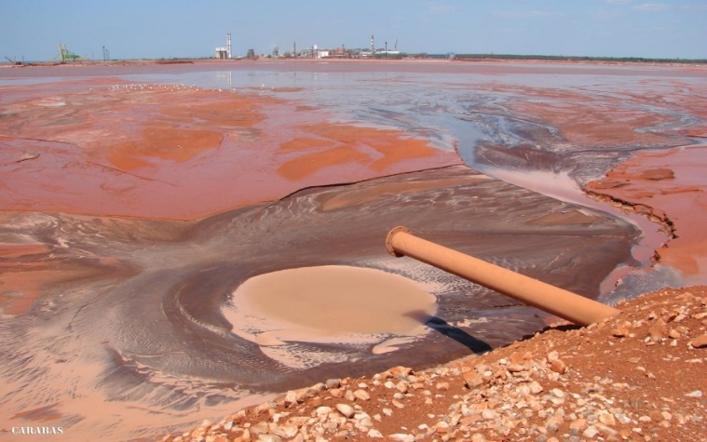
Варианты утилизации красного шлама
Красный шлам
Подготовка к отгрузке (обесщелачивание и сушка) |  | Комплексная переработка
Строительные материалы: - цемент - керамзит - кирпич - наполнители - закладка выработки | Новые продукты: - пигмент - сорбент - огнеупор | Гидрохимическая переработка: - соли - TiO₂ - Al₂O₃ - РЗМ | Пирометаллургическая переработка: - чугун - ферросилиций - глиноземистый шлак

Slide 20
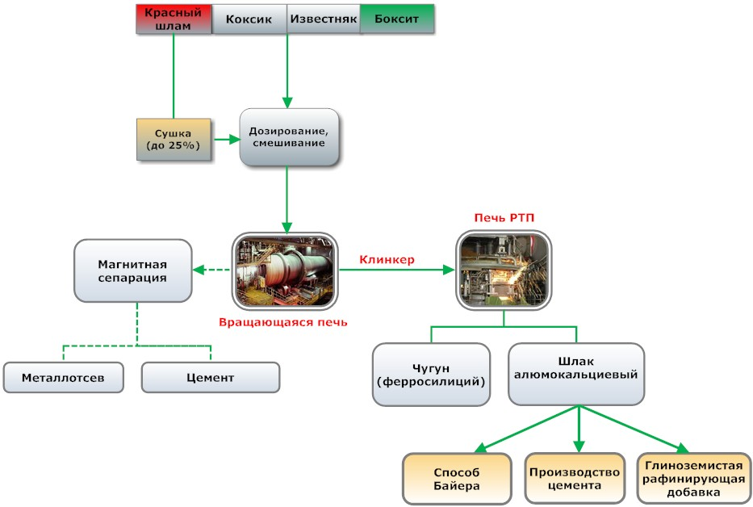
Принципиальная схема пирометаллургической переработки обесщелоченных красных шламов

Slide 21
Завершенные НИОКР, требующие реализации
 | Название | Сущность технологии | Состояние работ
 | Технология комплексной переработки отходов металлургического производства путем жидкофазного восстановления (Разработчик – Научно-производственная фирма «Эталон», г. Магнитогорск, Магнитогорский государственный технический университет им. Г.Н. Носова, Институт металлургии УрО РАН, рук. Шатохин И.М.) | Высокоэффективная технология комплексной переработки отходов металлургического производства путем их жидкофазного восстановления, позволяющая утилизировать практически полностью доменные, конверторные и электроплавительные шлаки, шламы, колошниковые пыли и пыли газоочисток в условиях крупномасштабного производства с извлечением железа и цинка, с использованием физического тепла жидких шлаков и отходящих газов. В зависимости от типа перерабатываемых отходов, используемых металлургических агрегатов и конкретной производственной ситуации на предприятиях, предлагается два варианта реализации технологического процесса: – вариант А – переработка шламов доменного и сталеплавильного производства, пылей газоочисток электросталеплавильного производства (ЭСПЦ) с их подачей в расплав конвертерного или электросталеплавильного шлаков; – вариант Б – переработка шламов доменного и сталеплавильного производства, пыли газоочистки ЭСПЦ с их подачей в расплав доменного шлака. | Разработаны принципиальная схема новой технологии переработки и утилизации вторичных отходов металлургического производства, аппаратные схемы комплексной переработки отходов металлургического производства по вариантам А и Б.

Slide 22
Перспективные НИОКР (10)
 | Название | Сущность технологии | Состояние работ
 | Технология комплексной переработки пиритных огарков (Разработчик – Институт металлургии УрО РАН, рук. Чумарев В.М., Селиванов Е.Н.) | Комплексная технология переработки пиритных огарков, состоящих главным образом из оксидов железа (50-70 %) и кремния с небольшими примесями серы (1-2 %), меди (0.33-0,47), цинка (0,42-1,35), свинца (0,32-0,58 %), драгоценных (до 10-20 г/т) и других металлов, по существу представляющих техногенно-минеральное сырье, основанная на восстановительной плавке пиритных огарков с выделением металлического железа или сплава на его основе, аккумулирующего медь и благородные металлы. Формирование при этом шлаков системы Al2O3-CaO-SiO2-FeO позволит эффективно использовать оксидную составляющую сырья, напр., в качестве плавленых глиноземистых цементов. | Разработана технологическая схема комплексной переработки пиритных огарков, обеспечивающая извлечение: 91,5-93,0 % цинка и 90-92 % свинца – в возгоны; а также 94-96 % золота, 93-94 % серебра и 90-95 % меди – в сплав на основе железа.

Slide 23
Перспективные НИОКР
 | Название | Сущность технологии | Состояние работ
 | Технология комплексной переработки марганцовистых ванадийсодержащих шлаков (ИМЕТ УрО РАН, рук. Халезов Б.Д.) | Предложена пиро- и гидрохимическая технология переработки конвертерных ванадийсодержащих шлаков НТМК. Технология предусматривает окислительный обжиг шлака, содовое выщелачивание с выделением марганцовистого продукта и осаждение ванадатов с последующей их трансформацией в оксид ванадия высокой чистоты. | Процесс испытан в лабораторном масштабе, предложен для реализации на ОАО ВСМПО – Ависма.

Slide 24
При разработке принципиальной схемы универсальной технологии переработки широкого класса отходов ставилась задача организации процесса с использованием такого агрегата, в котором сочетались бы экологическая безопасность всех получаемых при переработке продуктов и возможность их дальнейшего использования, энергетическая эффективность, простота и надежность применяемых конструктивных элементов.
Перечисленным требованиям в наибольшей степени отвечает процесс в шахтных агрегатах типа доменных печей, вагранок с жидким удалением конденсирования продуктов.

Slide 25
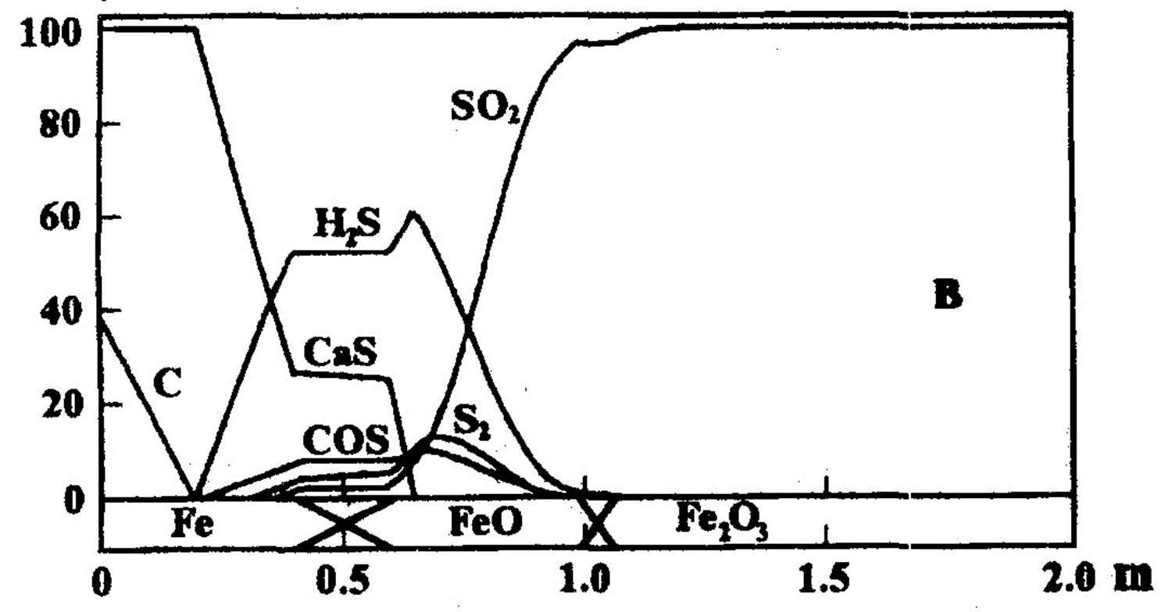
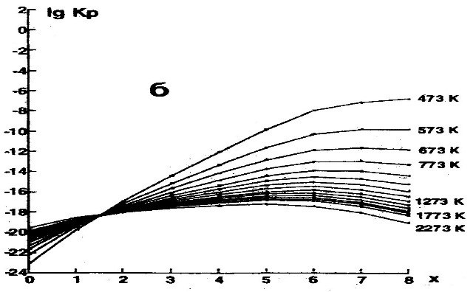
Рис.1 -3
Зависимости равновесного содержания компонентов в системе С + 0,2 Fe2O3 + 0,4 H2+ m • (4N2 + O2) при 800 °С: a — логарифмы мольных долей кислорода и соединений азота
Поведение серосодержащих веществ и соединений железа в зависимости от расхода воздуха для системы C-Fe-S-Ca-O-H. Доли серосодержащих веществ и соединения железа (%)
Константы равновесия реакций образования ПХДД С12Н8-xСlxО2

Slide 26
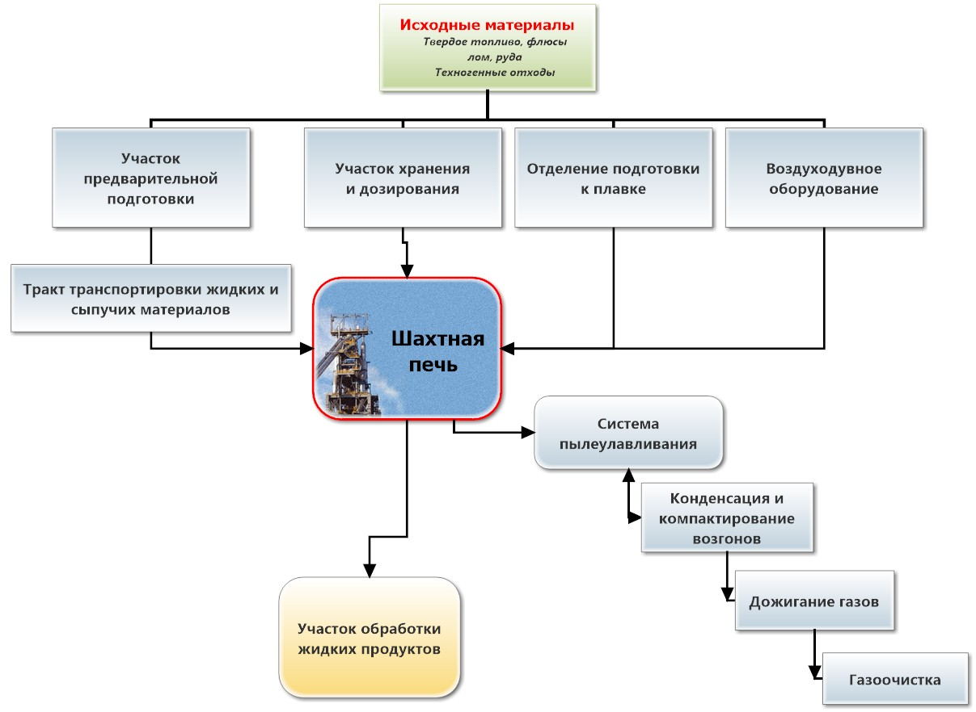
Схема универсальной технологии комплексной переработки отходов

Slide 27
Предполагаемый состав основных объектов завода:
цех комплексной переработки ТБО, включающей следующие участки и отделения:
приема исходных материалов; предварительной обработки и подготовки материалов к плавке; тракты транспортировки твердых, пылевидных и жидких материалов к шахтной печи;
комплекс высокотемпературной шахтной печи:
собственно печь с литейным двором, расходные бункера, здание колошникового подъемника, блок воздухонагревателей, пылеуловители, воздуходувная и газосмесительная станции, аспирационная станция и др.;
участок обработки жидких продуктов (разливка металла, грануляция шлака, производство шлаковой продукции);
система дожигания и очистки дымовых газов, конденсации возгонов;
электростанция, частично использующая вторичные энергоресурсы;
объекты оборотного водоснабжения и канализации;
понизительная и распределительные электростанции и другие объекты электроснабжения;
склады;
заводоуправление и другие вспомогательные объекты.

Slide 28
Предлагаемая технология переработки ТО обеспечит полное разложение органических соединений и окисление всех горючих компонентов с переводом минеральных составляющих в шлаковый расплав, состав которого легко регулируется присадкой флюсов.
Полученный шлак может быть использован для производства строительных материалов (щебня, наполнителя, каменного литья, шлаковаты, цемента).

Slide 29
В зависимости от вида перерабатываемых отходов загрузка возможна сверху через колошник или (и) через фурменнные устройства компактирования или разделка отходов до крупности 10-100 мм (соответствующее оборудовано предусматривается).
Во втором случае возможна подача жидкостей, эмульсий или необходимо измельчение до фракции менее 3 мм в типовом оборудовании. При подаче в фурменную золу горючих отходов (пластических масс, промасленной окалины и т.п.) снижается необходимое количество угольного топлива. Механизмы для подачи измельченных материалов в фурменную зону производятся малым предприятием при Институте металлургии Уральского отделения РАН.

Slide 30
Предлагается модульный принцип построения завода со строительством на первом этапе одной технологической линии с шахтной печью производительностью до 100 тыс. т в год по перерабатываемым ТО. В дальнейшем предполагается довести производительность завода до 300-400 тыс.т в год со строительством еще 2-3 модулей такой же или большей производительности.
По экспертным оценкам для завода производительностью 100 тыс. т в год перерабатываемых отходов:
Ориентировочная площадь занимаемой территории составит 4 – 5 га.
Потребуется примерно 180 – 200 человек трудящихся;
Инвестиции в реализацию проекта составят около 20 млн. долларов США.
Состав и стоимость объектов инфраструктуры завода зависеть от условий конкретной площадки размещения;

Slide 31
Участники проекта :
ИМЕТ УрО РАН
МИСиС
ООО «МетПромПроект»

Slide 32
Помощнику Президента
Российской Федерации
А.Р. Белоусову
Глубокоуважаемый Андрей Рэмович!
Согласно договоренности, достигнутой между нами во время телефонного разговора 7 августа с.г., а также на основе анализа Вашего выступления 16 июня 2017 г. в Президиуме Российской академии наук, просим Вас поддержать открытие предлагаемого членами РАН специального мегапроекта «Эконет» по программе «Национальная Технологическая Инициатива».
Основная цель мегапроекта «ЭкоНет» - решение важнейшей народно-хозяйственно и социально-экономической проблемы: превратить промышленные и бытовые отходы в источники вторичного сырья для производства конкурентоспособной наукоемкой продукции и энергии, создав инновационные экологически безопасные наукоемкие технологии переработки отходов и компьютеризированные услуг населению по сбору и утилизации отходов.
Вам известно состоянии в России с техногенными и бытовыми отходами.
Президент Российской Федерации В.В. Путин неоднократно обращал внимание на эту проблему (Приложение 1). В июне 2017 г. проведен III Международный конгресс «Фундаментальные исследования и прикладные разработки процессы переработки и утилизации техногенных образований, по материалам которого в июле состоялась панельная дискуссия в рамках Международной выставки «Иннопром-2017».

Slide 33
Разработанный по указанным материалам мегапроект «ЭконеНет» по программе «Национальная Технологическая Инициатива» заслушан и одобрен Общественной палатой Российской Федерации (приложение5).
В рамках мегапроекта «ЭкоНет» будет поддерживаться создание технопарков, подобных «РЕАЛИНВЕСТ» (приложение 6). В Приложении 7 – перечень перспективных рынков; в Приложении 8 – вариант дорожной карты.
Убеждены, что без координации работ по реализации научно-технологических и практических результатов в экологической области, создания новых технологий по переработке и утилизации отходов на базе единого механизма России грозит мусорная катастрофа, о чем говорят последние события с утилизацией и переработкой мусора в Москве и Подмосковье в целом.
В состав нового мегапроекта «ЭкоНет» (“EcoNet”) войдут проекты по научно-обоснованным мероприятиям ликвидации свалок и полигонов отходов, автоматизированным безопасным энергоресурсоэффективным установка переработки твердых и жидких техногенных и жилищно-коммунальных отходов, по предотвращению и переработке газовых выбросов, а также сокращению факелов сжигания сопутствующих газов на предприятиях добычи и переработки углеводородного сырья. Предусмотрена разработка компьютеризированных энергоресурсосберегающих химических и металлургических производств по переработке отходов, а также разработка автоматизированных систем экологического мониторинга окружающей среды, прогнозирование состояния здоровья населения в местах обращения с опасными отходами.
Просьба: дать указание сформировать рабочую группу по подготовке Дорожной карты нового сетевого мегапроекта «ЭкоНет» в составе представителей РАН, профильных министерств и ведомств.

Slide 34
СПАСИБО ЗА ВНИМАНИЕ,
С Днем Металлурга !!!

